Slide 1
«Познавательно - исследовательская деятельность с детьми»
Выполнила воспитатель: Бондарева Анна Сергеевна

Slide 2
«Самое лучшее открытие – то, которое ребенок делает сам»
Ральф У. Эмерсон
Принцип исследовательской деятельности:
«Если хочешь научить чему – то,
- Позволь мне идти медленно
- Дай мне наглядеться
- Потрогать и подержать в руках
- Послушать
- Понюхать
- И может быть попробовать на вкус
О, сколько я всего смогу
Найти самостоятельно»

Slide 3
Что такое экологическое воспитание? Это ознакомление детей с природой. Они глубже познают окружающий мир, необходимо научить их беречь и любить природу. Дети учатся наблюдать, беречь, рассматривать, сопереживать, понимать, накапливают яркие впечатления, радуются красоте, чувствуют ответственность за всю живую природу.
Цель: формирование предпосылок к исследовательской деятельности.
Задачи: Обогащать и систематизировать экологические знания у детей. Обеспечение психологического благополучия и развития детей. Развитие познавательных способностей, творческого воображения, мышления. Воспитывать потребность изучать окружающий мир через исследовательскую деятельность.

Slide 4
Ребенок с самого рождения является первооткрывателем. Он усваивает все прочно и надолго, когда слышит, видит и делает все сам. Исследовательская деятельность становится интересным и увлекательным процессом для детей. Родители становятся активными участниками и помощниками в реализации поставленных задач. Дети учатся договариваться, прислушиваться к идеям своих товарищей, приходят к единому мнению при решении задач. Во время проведения занятий дети должны получать только положительные эмоции. Нужен особый подход к обучению, который построен на основе естественного стремления ребенка к самостоятельному изучению окружающего мира. Это – исследовательское обучение, так как оно направлено на развитие у ребенка умений и навыков научного поиска.

Slide 5
Организуя исследовательскую деятельность воспитатель должен знать:
1.Критика – враг творчества. Надо избегать отрицательной оценки детских идей.
2.Проявлять искренний интерес к любой деятельности ребенка.
3.Воспитывать веру ребенка в свои силы.
4.Воспитывать настойчивость в выполнении задания, доведение исследования до конца.
5.Подводить итоги исследования.

Slide 6
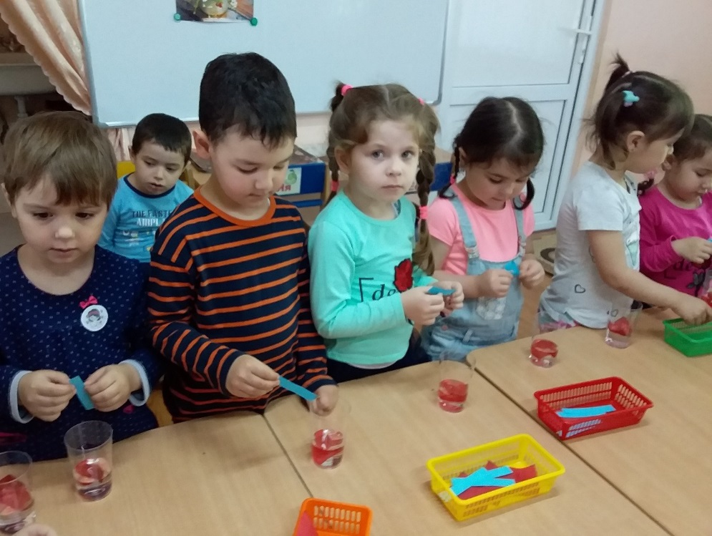
Исследовательская деятельность - вода
Знакомить со свойствами воды. Продолжать развивать ощущения детей – учить различать холодную и горячую воду, правильно обозначать это словами. Познакомить детей с тем, что вода может литься и разбрызгиваться, из воды можно делать «душ».

Slide 7
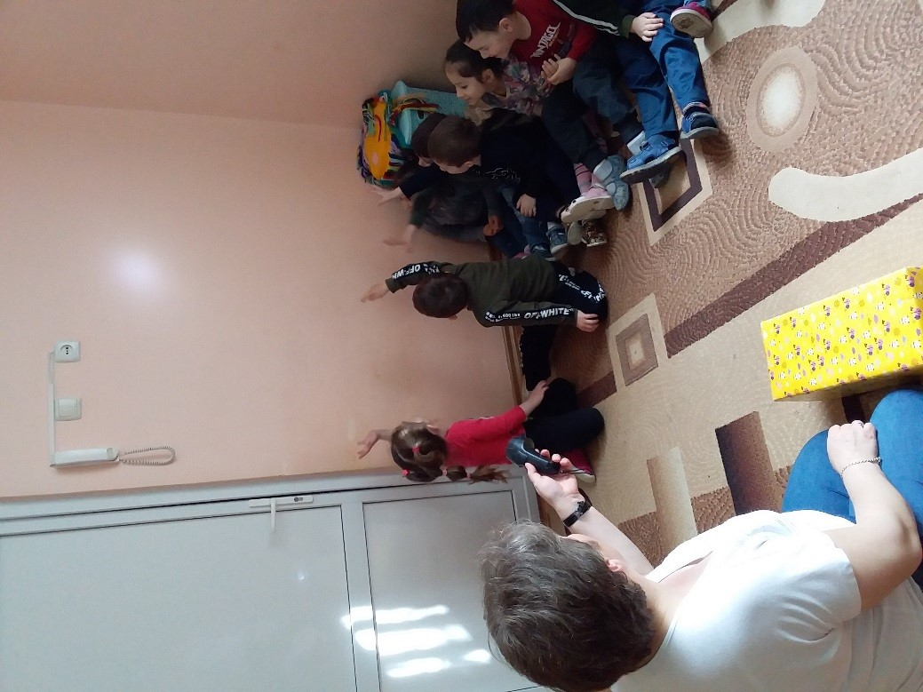
Исследовательская деятельность - свет
Познакомить со значением света и его источниками (солнце, фонарик, свеча). Познакомить с естественным источником света – солнцем. Объяснить, что источники света могут быть природными (солнце, луна), искусственные – изготовленные людьми (лампа, фонарик).

Slide 8
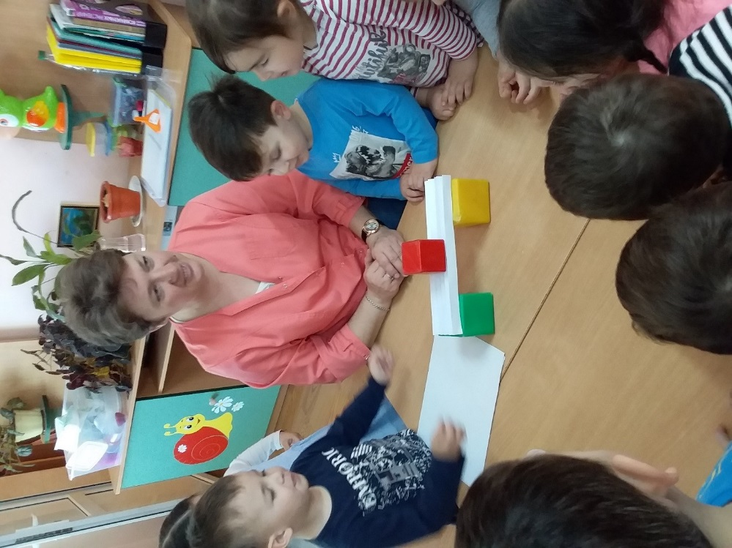
Исследовательская деятельность - бумага
Расширить представления детей о бумаге, разных ее видах, качествах и свойствах бумаги, истории ее создания; развивать обследовательские действия. Развивать зрительную память, внимание, мышление, речь. Воспитывать интерес к познанию окружающего мира.

Slide 9
Исследовательская деятельность - песок
Познакомить с песком, обратить внимание на свойство сухого песка (сыплется, не марается). Учить детей различать сухой и мокрый песок. Обратить внимание детей на то, что можно сделать постройки только из мокрого песка. Развивать мелкую моторику, воображение, координацию движений.

Slide 10
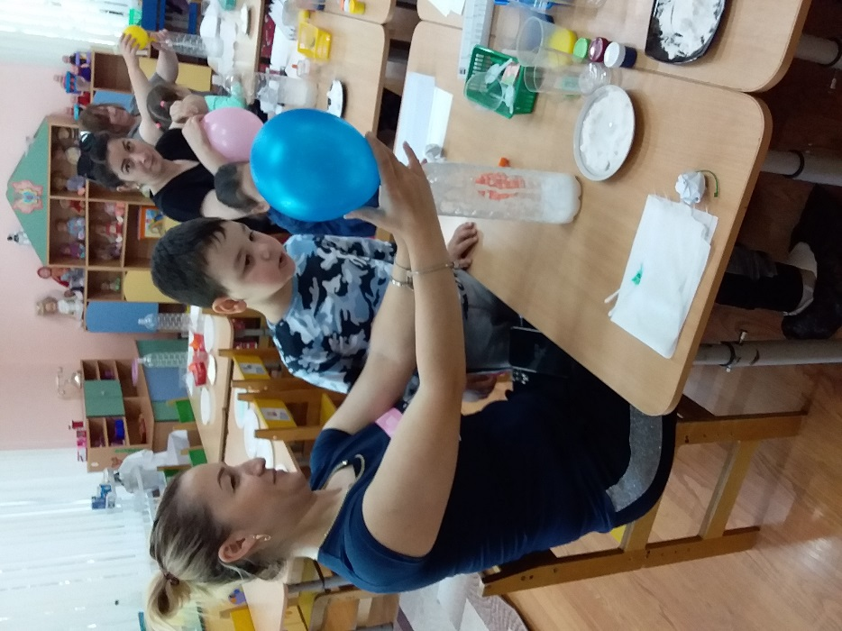
Мастер класс для родителей по исследовательской деятельности
Познакомить родителей с экспериментальной деятельностью в домашних условиях. Развить мыслительные способности, научить родителей делать выводы. Привить интерес к коллективной деятельности.

Slide 12
Работа с родителями
Работая с родителями мы провели консультации по исследовательской деятельности: Развитие исследовательской деятельности дома. Значение поисковой деятельности в развитии детей. Природа в жизни вашей семьи. Правила поведения в природе.
Был изготовлен буклет: «Познавательно – исследовательская деятельность»

Slide 13
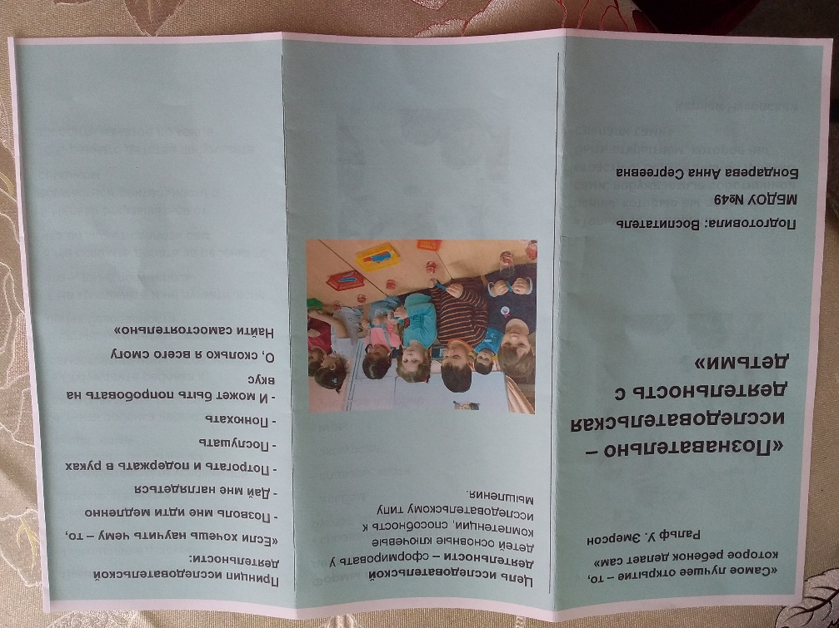
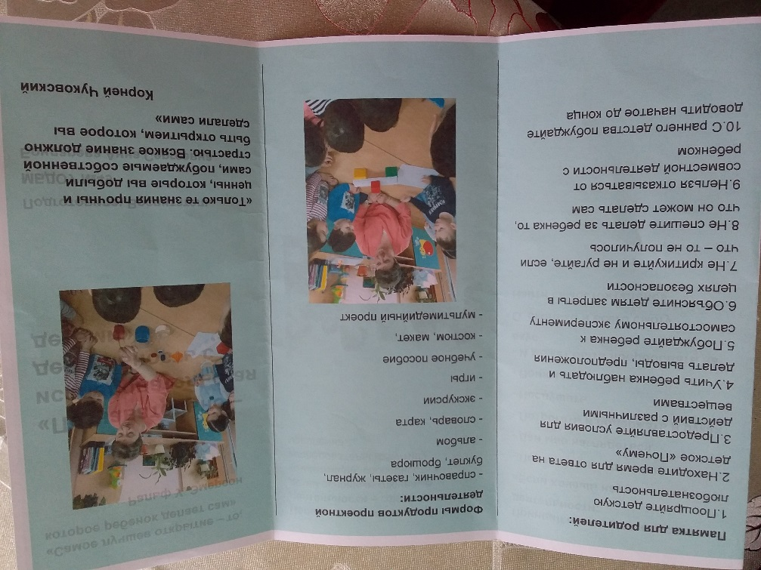
Буклет для родителей

Slide 14
Памятка для родителей:
1.Поощряйте детскую любознательность
2.Находите время для ответа на детское «Почему»
3.Предоставляйте условия для действий с различными веществами
4.Учить ребенка наблюдать и делать выводы, предположения
5.Побуждайте ребенка к самостоятельному эксперименту
6.Объясните детям запреты в целях безопасности
7.Не критикуйте и не ругайте, если что – то не получилось
8.Не спешите делать за ребенка то, что он может сделать сам
9.Нельзя отказываться от совместной деятельности с ребенком
10.С раннего детства побуждайте доводить начатое до конца
11. Не ограничивайте время
12. Помогайте учиться управлять процессом мышления
13. Не спешите с вынесением оценочных суждений

Slide 15
«Только те знания прочны и ценны, которые вы добыли сами, побуждаемые собственной страстью. Всякое знание должно быть открытием, которое вы сделали сами»
Корней Чуковский
Спасибо за внимание.

